Slide 1
RESPONSABILITE SOCIALE D'ENTREPRISE
Mercredi 17 Octobre 2012, 3e Conférence Internationale de Bujumbura.
Présenté par Alexandra Sindahera, Corporate Affairs Manager

Slide 2
AGENDA
Responsabilité Sociale d’Entreprise, Définition
Les dimensions de la RSE Brarudi.
Les outils de la RSE Brarudi.

Slide 3
LA RESPONSABILITE SOCIALE D'ENTREPRISE
La RSE est « un processus d’amélioration dans le cadre duquel les entreprises intègrent de manière volontaire, systématique et cohérente des considérations d’ordre social, environnemental et économique dans leur gestion en concertation avec leurs parties prenantes ».

Slide 4
LES OUTILS DE LA RSE

Slide 5
LES DIMENSIONS DE LA RSE BRARUDI
Les Dimensions de la RSE Brarudi
Minimisation de l’impact de nos produits sur l’environnement.
Appropriation des communautés internes et externes.
Promotion d’une consommation responsable.

Slide 6
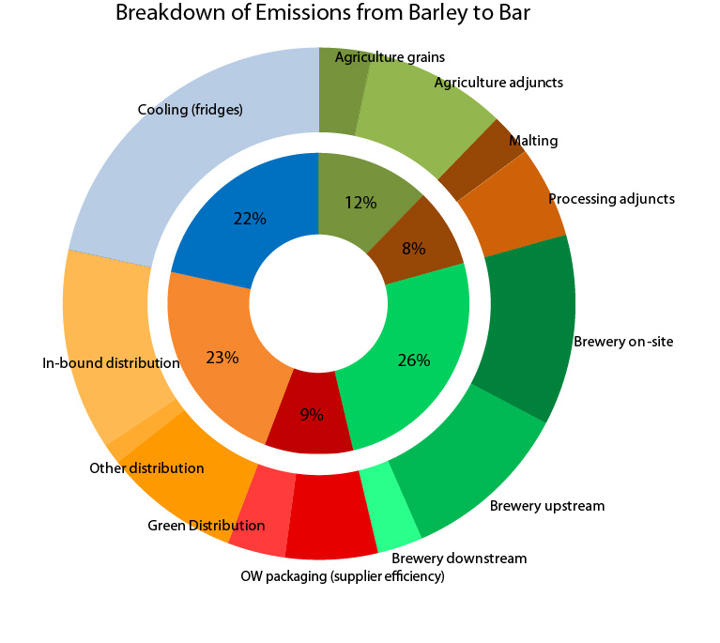
LES DIMENSIONS DE LA RSE BRARUDI
Minimisation de l'Impact des Produits Brarudi sur l'Environnement
Au niveau de la production :
- minimisation des consommations d’eau et d’énergie;
réduction des émissions de CO2;
réduction des déchets.
Au niveau de la commercialisation de nos produits :
- les emballages;
- le froid;
la distribution.

Slide 7
LES DIMENSIONS DE LA RSE BRARUDI
Appropriation des communautés internes et externes
Respect des droits des salariés;
Garantie d’une couverture santé minimale, équivalente pour toutes les filiales du groupe HEINEKEN;
Approvisionnement local;
Engagement communautaire :
Une action locale;
une politique de sponsoring non-commercial claire,
4 domaines d’action inspirés de notre activité, des objectifs du millénaire et de notre engagement dans la société burundaise : la protection de l’environnement et plus particulièrement de l’eau; la santé et en particulier la lutte contre l’expansion du VIH/SIDA; la lutte contre l’extrême pauvreté; la promotion de l’identité culturelle burundaise.
Une action soutenue par le groupe, la fondation HEINEKEN Afrique.

Slide 8
LES DIMENSIONS DE LA RSE BRARUDI
LES INVESTISSEMENTS SOCIAUX, LES PROJETS HAF
Les domaines d’action de HAF : la santé et l’eau.
Les modalités de soumission HAF :
le projets doivent être présentés par la filiale locale HEINEKEN ;
2 périodes : de Janvier à Juin, de Juillet à décembre.
Les critères d’éligibilité :
Les projets peuvent concerner des investissements ou du renforcement de capacité;
Ils doivent directement améliorer la santé des personnes qui vivent dans l’environnement des filiales HEINEKEN;
Comporter un partenariat avec des partenaires internationaux ou locaux (ONG, OI, représentations de ministères de la coopération et du développement);
Suivi durable ou conclusion claire du projet;
Impact financier du projet;
Retombées positives en termes d’image pour la filiale locale.

Slide 9
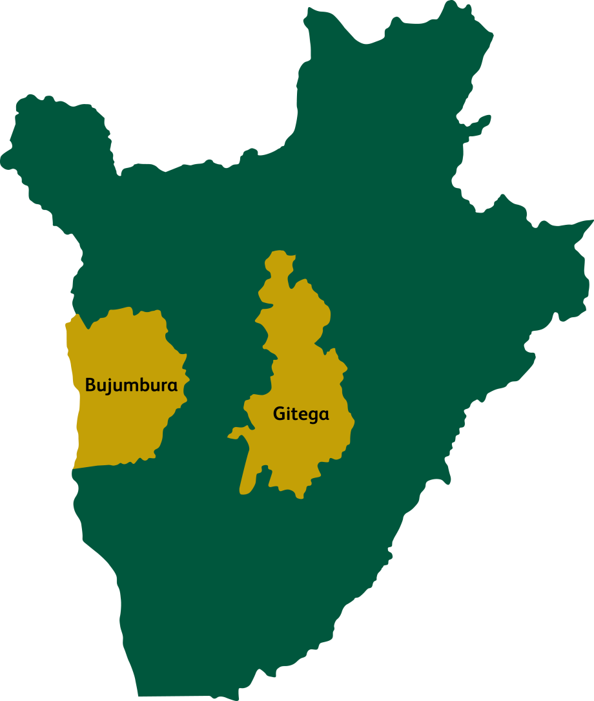
LES DIMENSIONS DE LA RSE BRARUDI
LES INVESTISSEMENTS SOCIAUX, LES PROJETS HAF
Centre de Kinésithérapie et de Rééducation Fonctionnelle (2012)
51 730 €
Impact national.
Centres de Santé de Bugendanda (2009)
50 000 €
Augmentation de l’offre santé primaire, locale
SIDA en milieu de travail (2012)
200 000 €
Objectif Zéro

Slide 10
LES DIMENSIONS DE LA RSE BRARUDI
La Promotion d’une Consommation Responsable
Une promotion qui commence par une sensibilisation interne;
Une promotion qui passe par une commercialisation responsable;
Un message présent sur nos emballages et nos communications.
Des partenariats pour la réduction des risques liés à un usage nocif de l’alcool.
Des partenariats pour Avancer

Slide 11
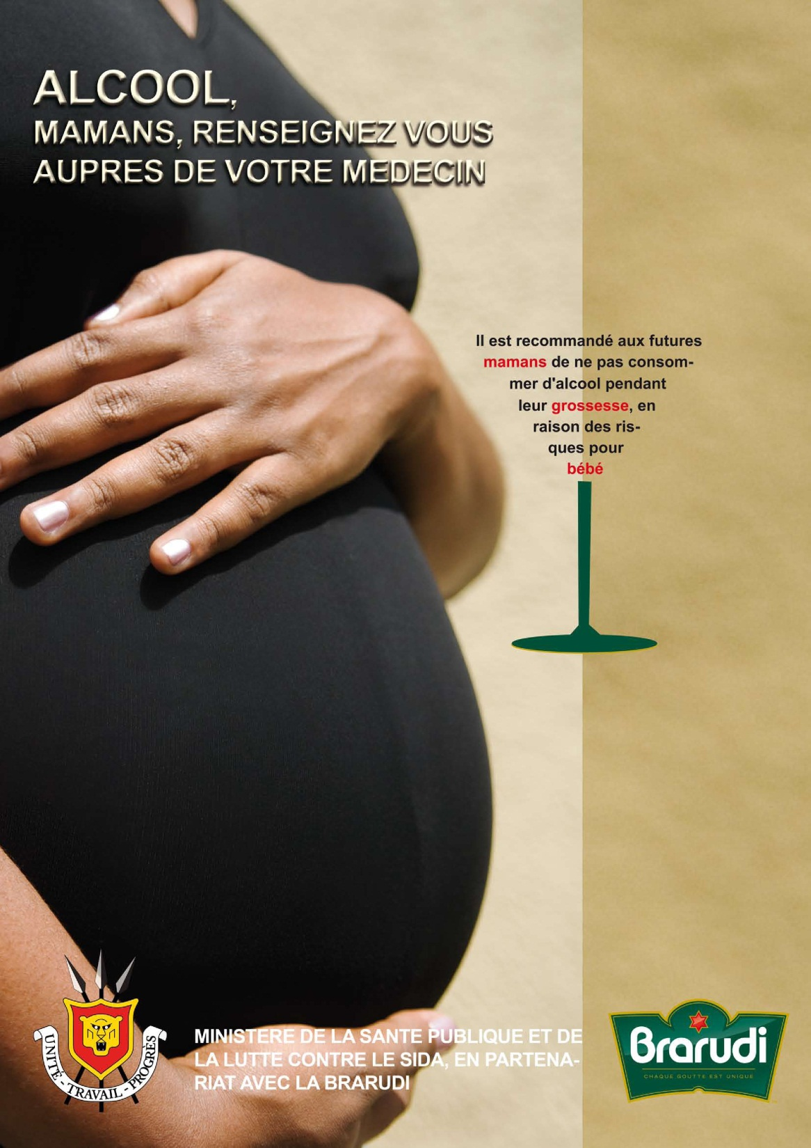

Slide 12
LES OUTILS DE LA RSE

Slide 13
LES OUTILS DE LA RSE BRARUDI
Les Codes :
le code de conduite Brarudi;
le code d’autodiscipline en matière de communication commerciale;
le code des fournisseurs Brarudi.
Les études :
L’étude d’impact économique;
l’étude sur image.
Des investissements socialement responsables :
des investissements qui respectent les critères d’amélioration de notre impact sur l’environnement;
Des investissements qui sont fonction de nos dimensions RSE.

Slide 14
LES OUTILS DE LA RSE BRARUDI
L'IMPACT ECONOMIQUE DE BRARUDI
10 % du PIB du Burundi;
110 Millions d’Euros de valeur ajoutée dont 32, 4 Million d’Euros qui profite aux ménages Burundais;
59,000 emplois générés soit 1% des emplois du Burundi;
15,800 emplois dans le secteur primaire (29% du total).

Slide 15
L'IMPACT ECONOMIQUE BRARUDI, UTILISATION PRATIQUE
Augmenter notre impact sur le secteur primaire : le projet sorgho.
Un projet lancé en 2007.
1ère récolte en 2009;
3152 agriculteurs concernés, à ce jour;
Un produit commercialisé pour les 50 ans d’indépendance du Burundi.
Bière « YUBIRE »
Impact social | 3 152 familles de paysans burundais.
Ingrédients | sorgho blanc, 100% d’ origine Burundi
Type de bière | Bière claire de sorgho blanc non malté type Gambella.
Conditionnement | Bouteille de 72 cl
Degré d’alcool | 4,7°
Brassage | Brassée à la Brarudi siège Gitega. Production unique de 3400 Hl soit, environ 39 000 casiers de 12 bouteilles de 72 cl.
Prix | 800 Fbu/bouteille

